Slide 1


3.2.2. Montaja Akıllı Bağlantı Elemanı Ekleme
1) Scripts and Add-Ins (Eklentiyle Bağlantı Elemanı Ekleme)
2) Insert McMaster-Carr Compenent (Malzeme Kütüphanesi)
KATILARIN MONTAJI
7.Hafta
Makine ve Tasarım Teknolojisi Alanı
Makine ve Tasarım Teknolojisi Alanı

Slide 2
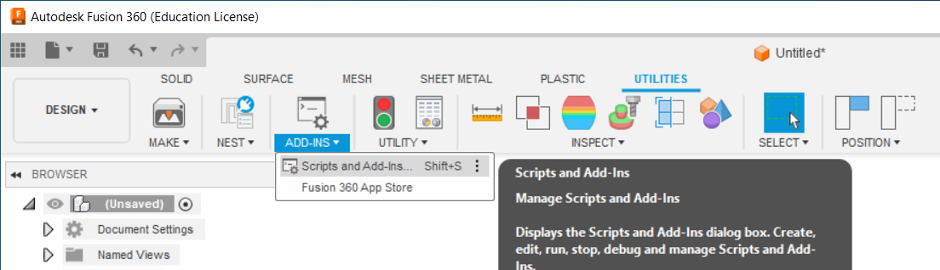
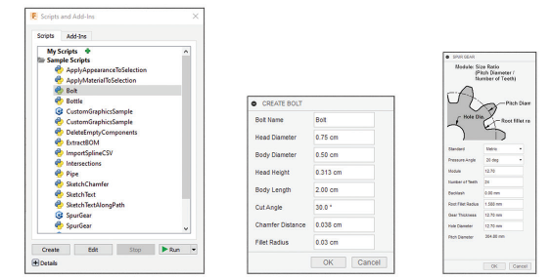
Katıların Montajı
1) Scripts and Add-Ins (Eklentiyle Bağlantı Elemanı Ekleme)
DESING araç çubuğunun Utulities bölümünde bulunan
ADD-INS>Scripts and Add-Ins komutuna farenin sol tuşu ile bir kez basılınca Görsel’daki diyalog kutusu ekrana gelecektir.
Eklenti listesinden istenilen standart eleman seçilir ve alt kısımda bulunan Run tuşuna basılır., Görsel’de düz dişli çark eklemek için gerekli parametrelerin girileceği diyalog kutuları görülmektedir

Slide 3
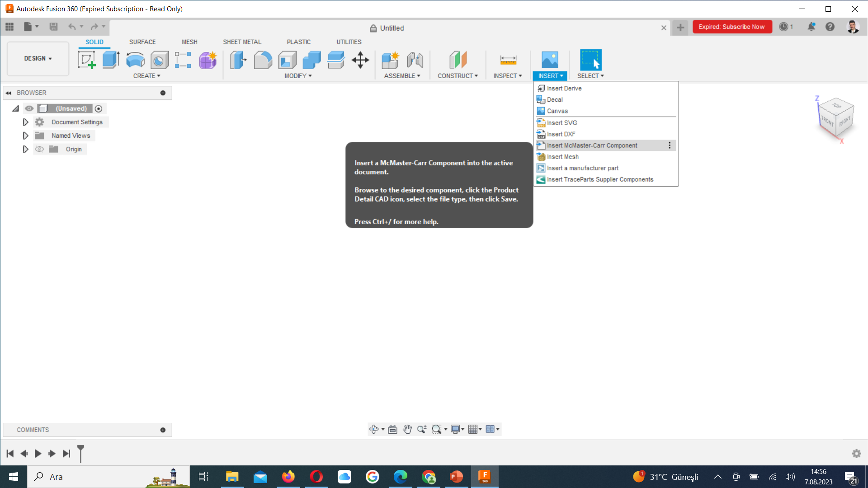
Katıların Montajı
2) Insert McMaster-Carr Compenent (Malzeme Kütüphanesi)
İkinci yöntem DESING>INSERT>Insert McMaster-Carr Compenent komutu yardımı ile istenen bağlantı elemanının montaja dahil edilmesidir.

Slide 4
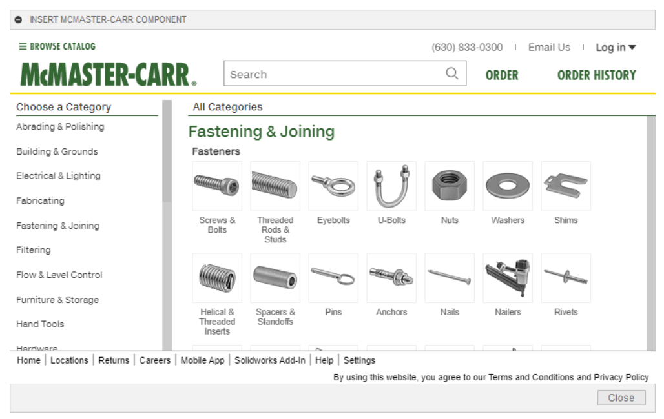
Katıların Montajı

Slide 5
Katıların Montajı

